Slide 1

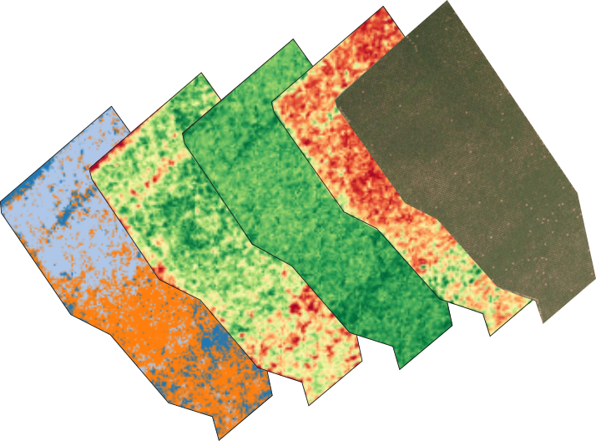
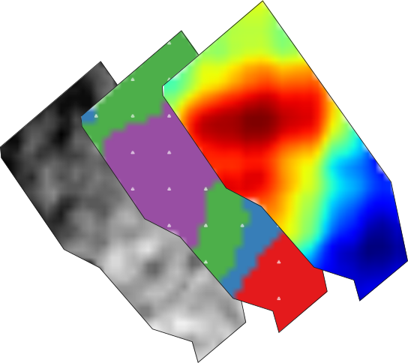
Cultivo
Suelo
XenIA ayudará a agricultores del país o una región a monitorear cultivos y mejorar su productividad y a los entes públicos a gestionar
Agricultura más Inteligente con

Slide 2
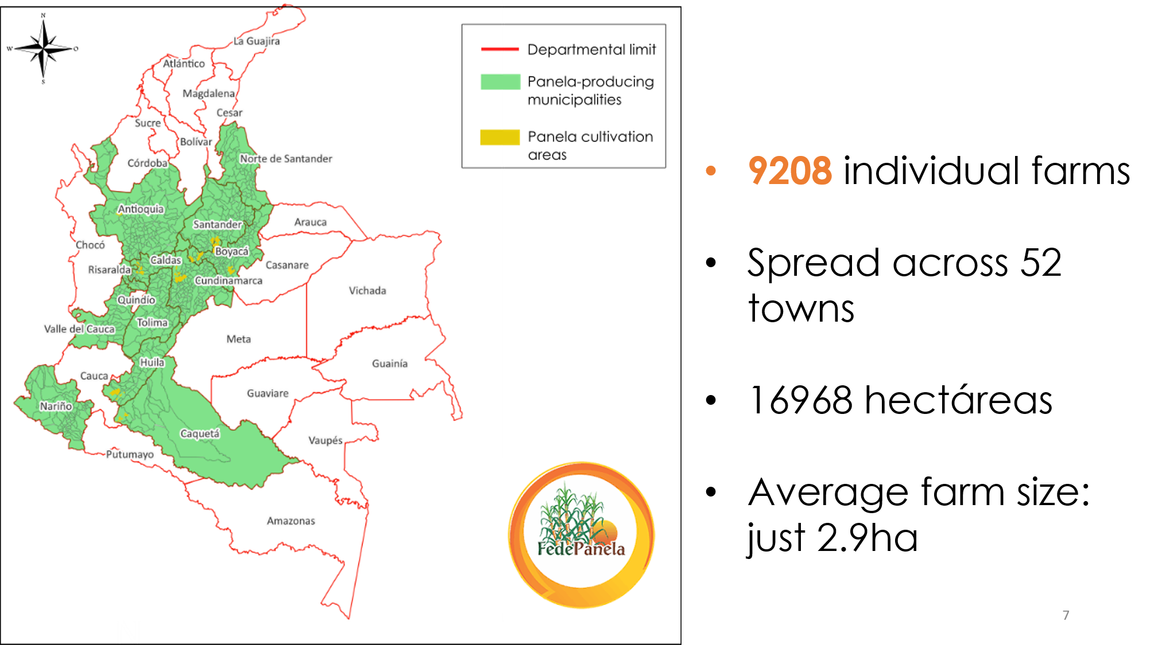

Slide 3
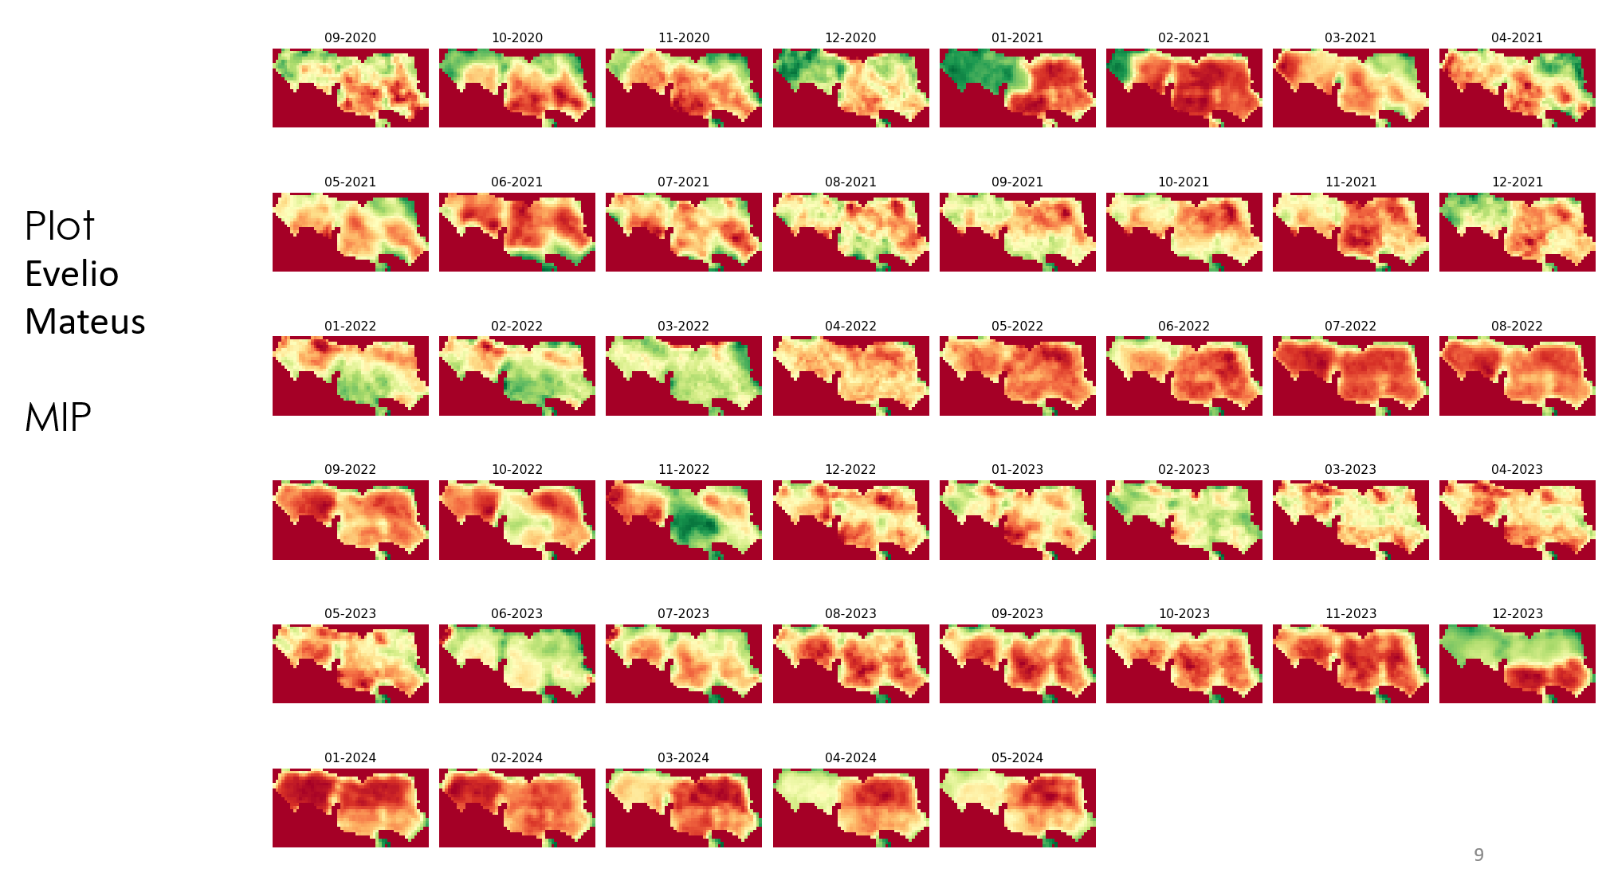

Slide 4
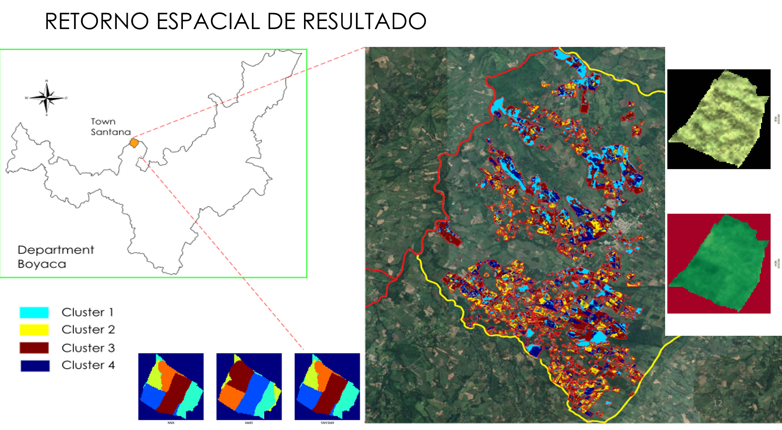

Slide 6
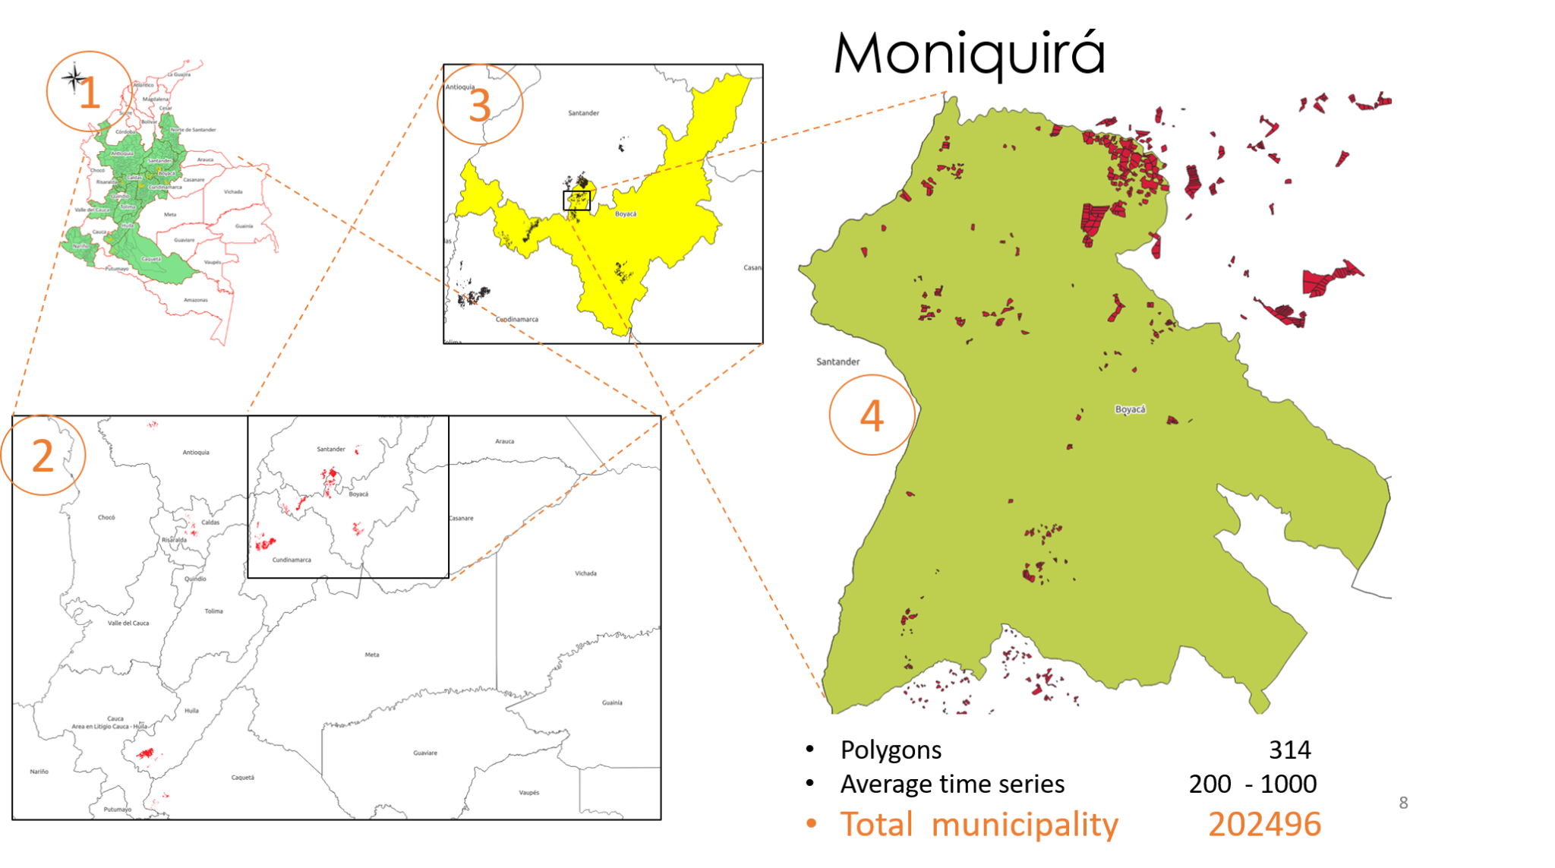

Slide 7
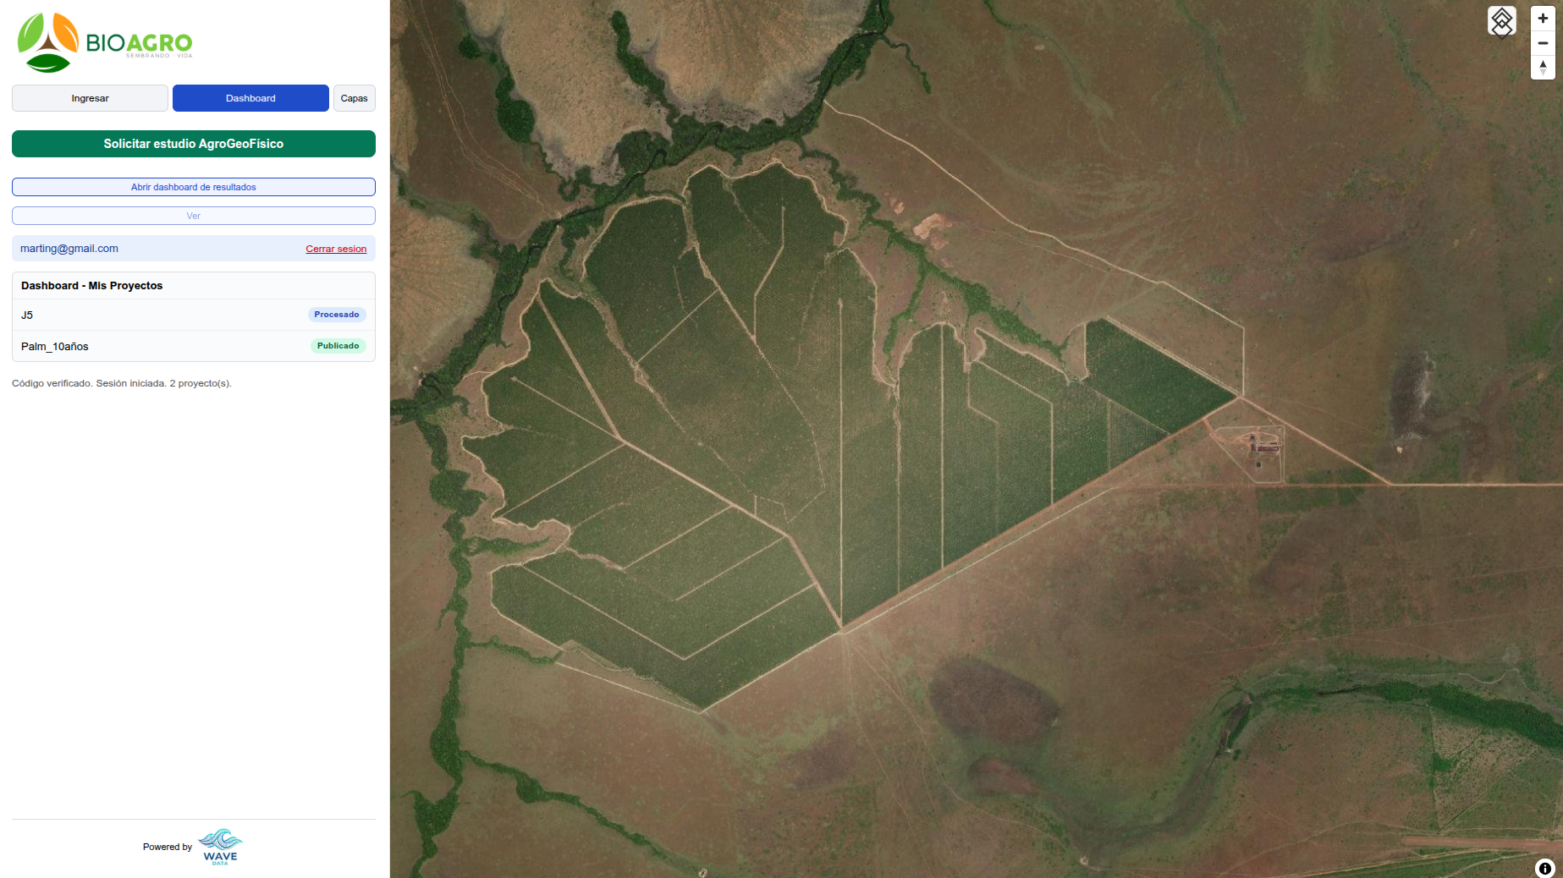

Agricultura más Inteligente con

Slide 8
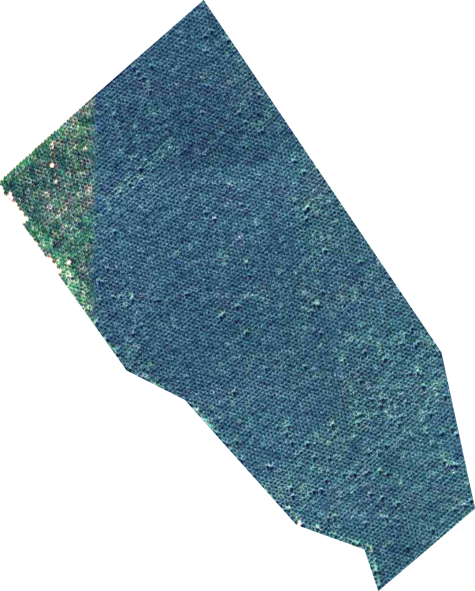
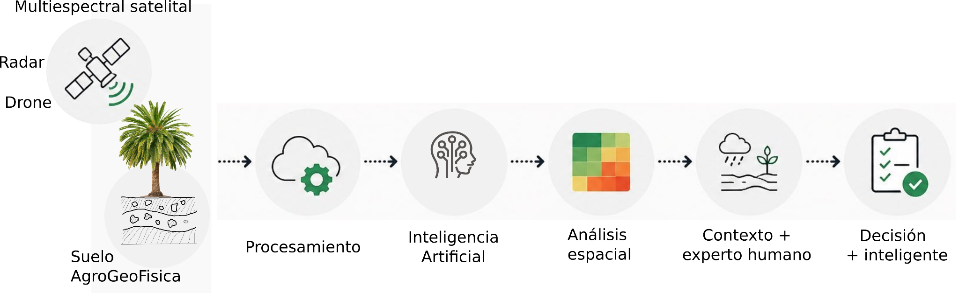
Entradas para los modelos de IA
Agricultura más Inteligente con
Imagen satelital Radar (Libre)
  Temporalidad: 15 días
  Cantidad: l9 imágenes
  Resolución espacial: 10 m
Imagen satelital Óptica Sentinel 2 (Libre)
  Temporalidad: baja por nubes
  Cantidad: 4 imágenes
  Resolución espacial: 10 m
Imagen satelital Óptica Multiespectral (Comercial)
  Temporalidad: mensual
  Cantidad: 12 imágenes
  Resolución espacial: 3.7 m
  Resolución espectral: 8 bandas
Modelo de elevación digital
  30 m

Slide 9
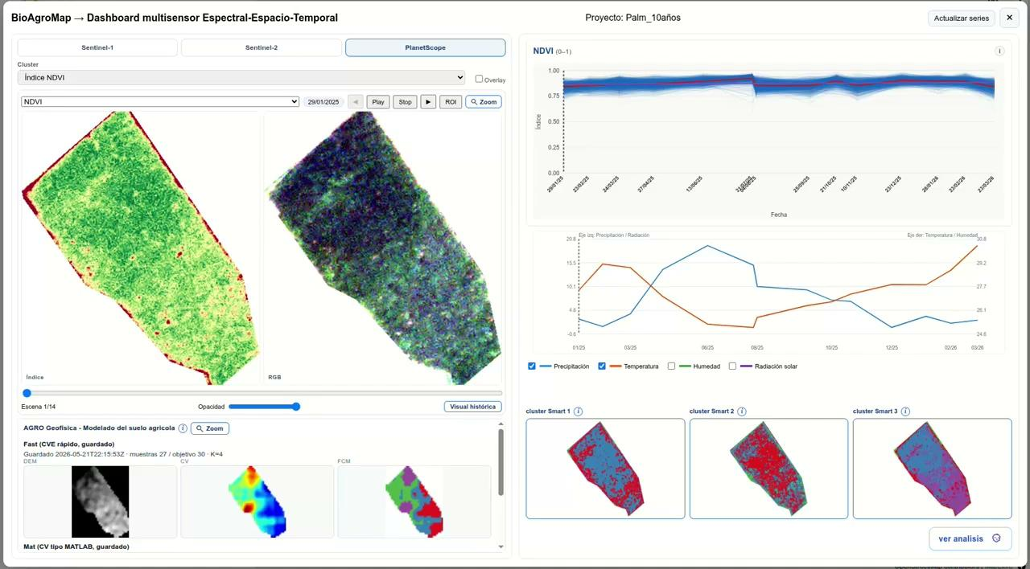
Dashboard Inteligente

Slide 10
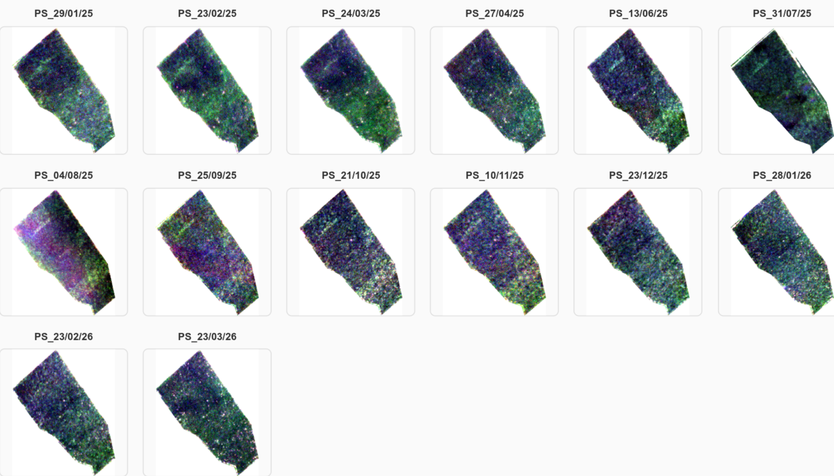
Histórico Satelital 3.7metros - ene/2025 a mar/2026
Evolución temporal del cultivo
Identificación de focos de mortalidad
Detalles informe detallado
Agricultura más Inteligente con

Slide 11
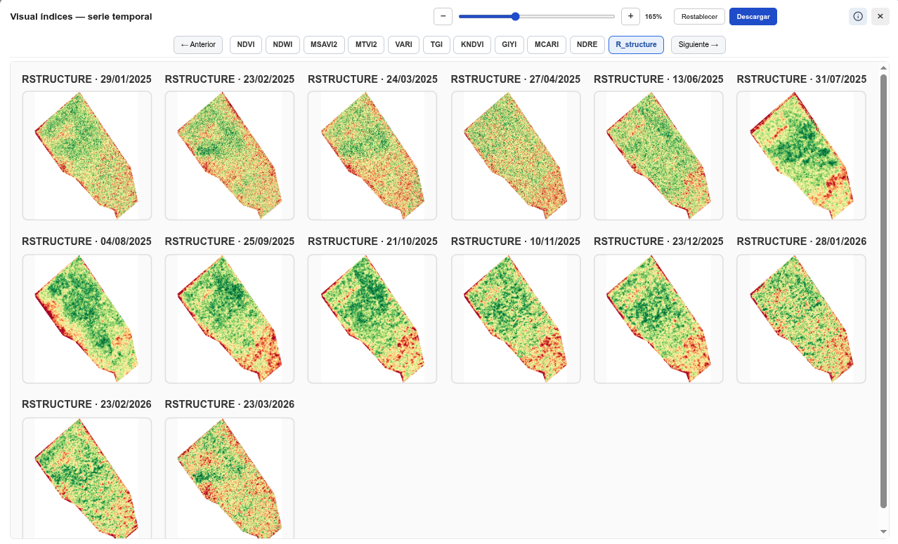
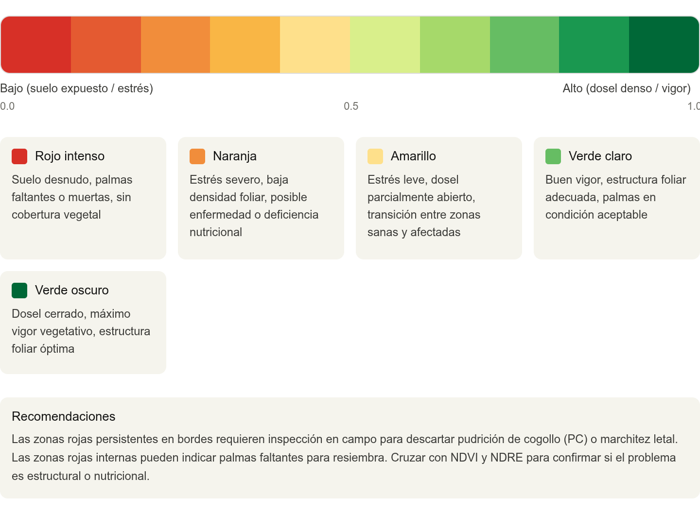
Que revelan más de 10 índices de tu cultivo - Vigor del cultivo
FOCOS DE MORTALIDAD O ESTRÉS: R_STRUCTURE expresa qué tan uniforme es la estructura del dosel del cultivo:
valores altos = copas continuas y dosel denso;
valores bajos = vacíos, plantas faltantes o zonas donde hay estrés moderado por baja densidad foliar
Agricultura más Inteligente con

Slide 12
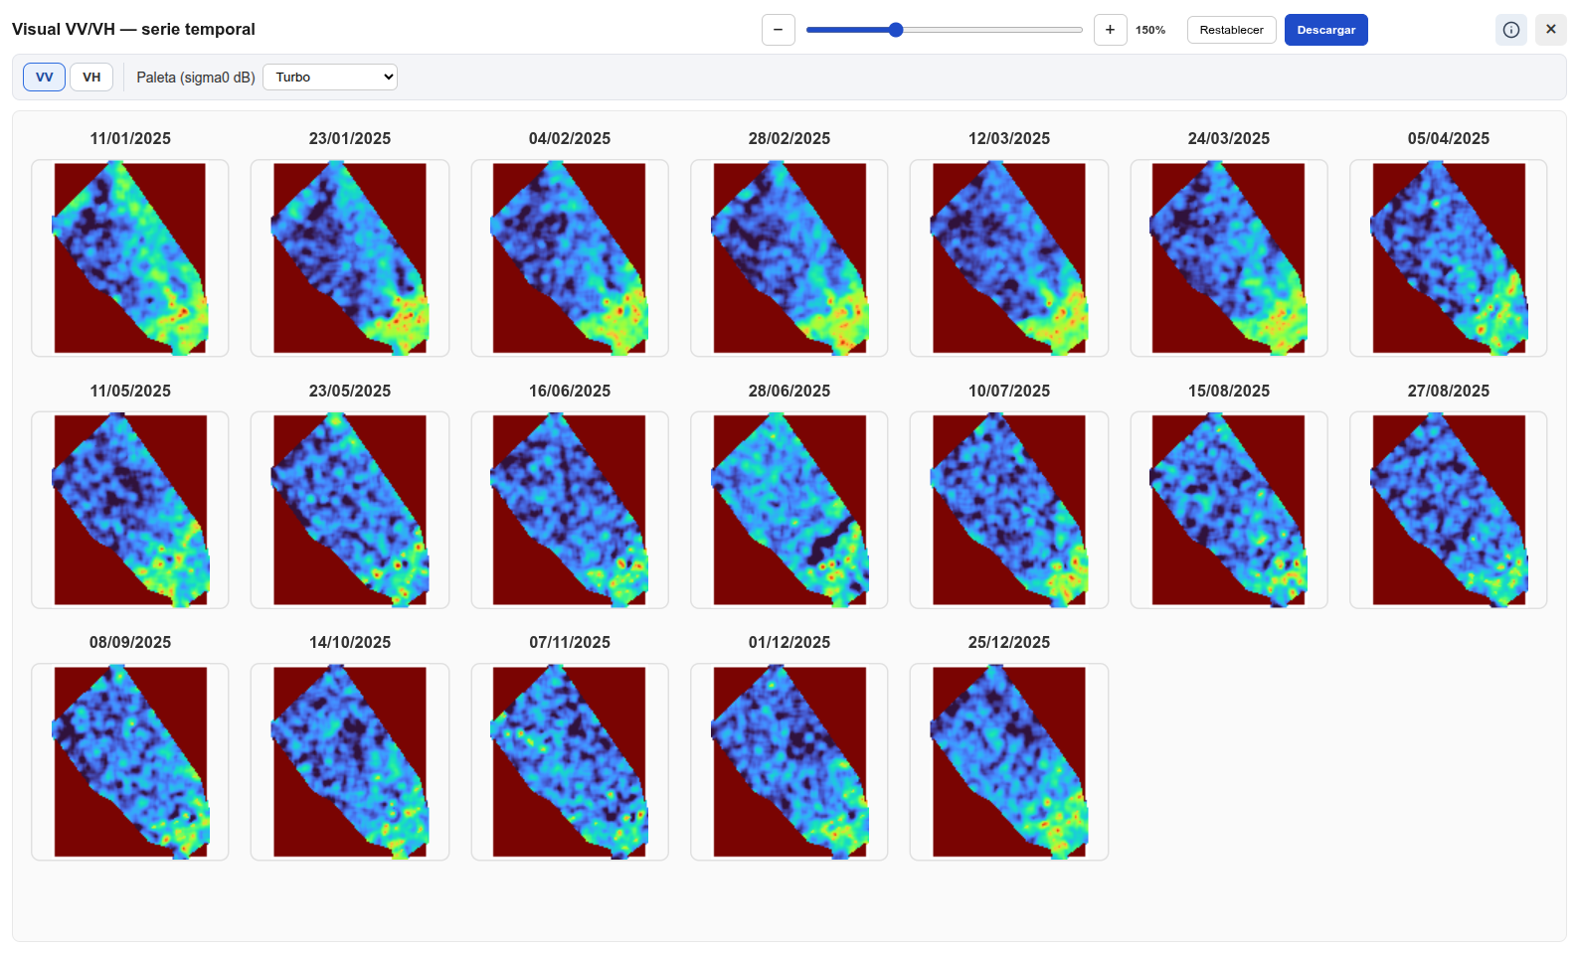
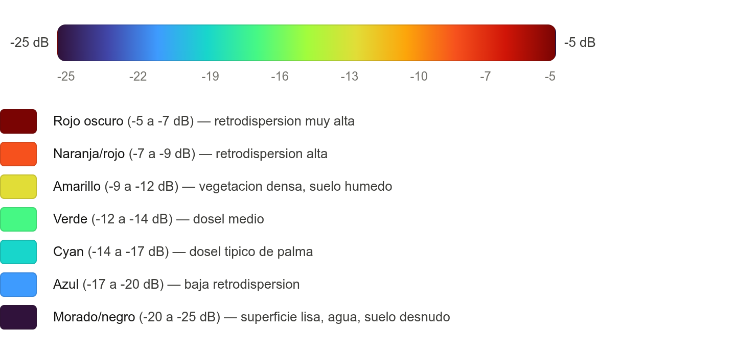
Observado a través de las nubes - otra alternativa

Slide 13
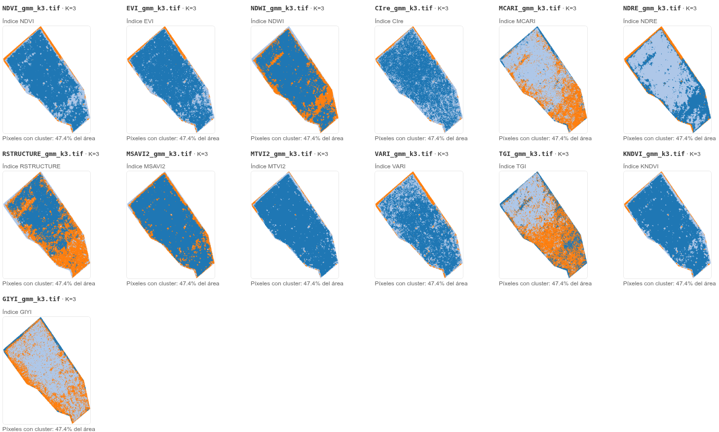
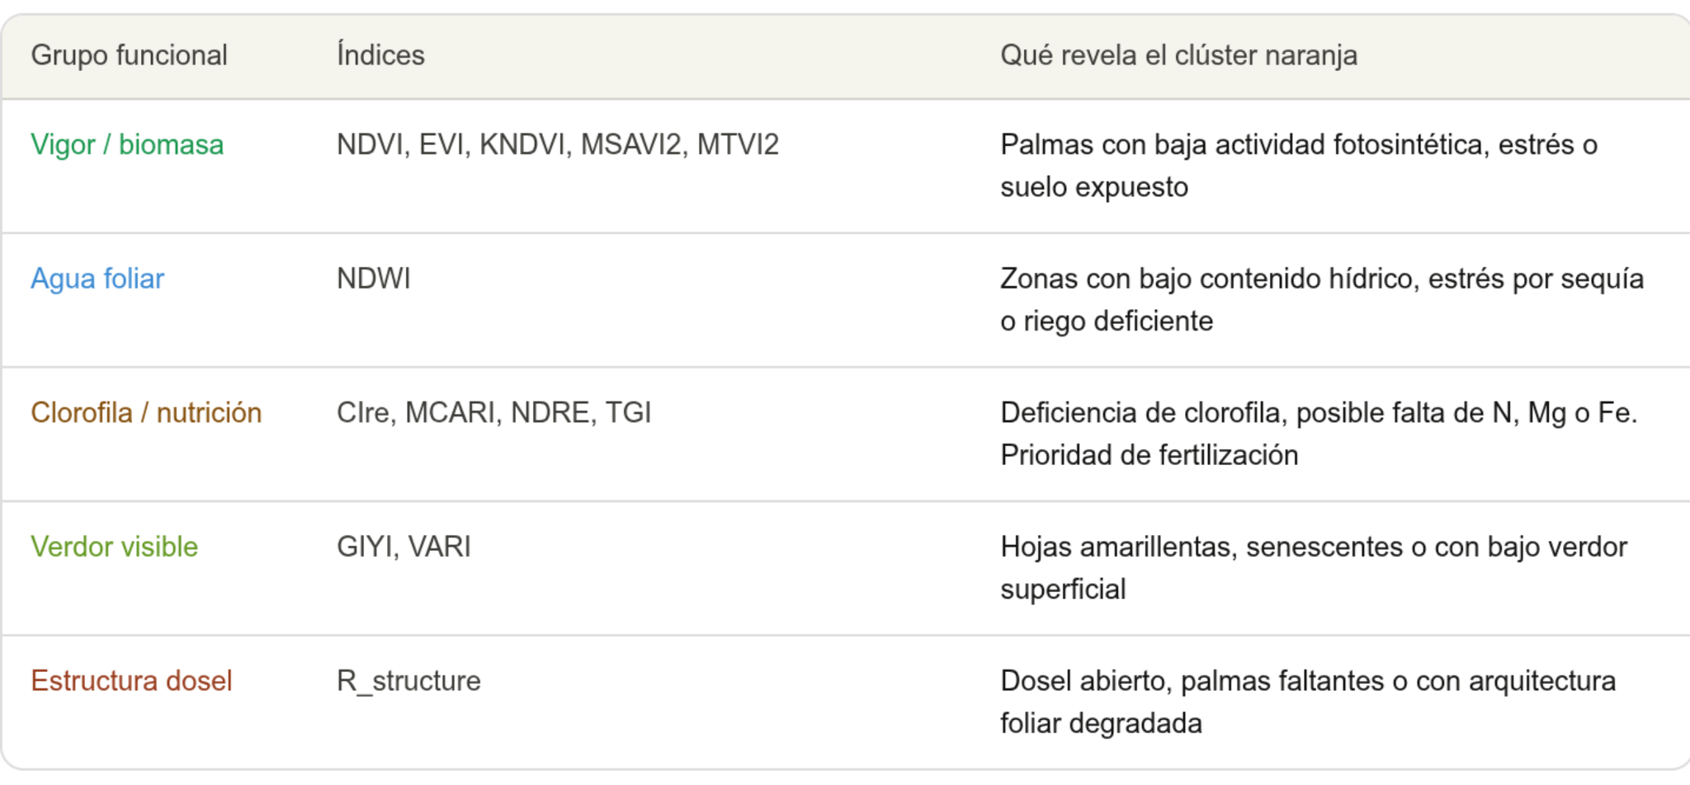
Descubriendo la heterogeneidad en mi cultivo - Cluster
Realmente lo importante - análisis cruzado por funcionalidad
Vigor (NDVI, EVI, KNDVI, MSAVI2, MTVI2): Separan palmas productivas (azul) de palmas con fotosíntesis reducida (naranja).
Clorofila (CIre, MCARI, NDRE, TGI): El grupo más revelador. El naranja en estos índices señala deficiencia nutricional directa — bajo contenido de clorofila implica falta de N, Mg o Fe. MCARI y NDRE muestran patrones espaciales diferentes entre sí, lo que sugiere que capturan problemas nutricionales distintos.
Verdor (GIYI, VARI): Patrón más fragmentado. Captan diferencias visuales de color foliar. Menos peso diagnóstico que los de clorofila.
Estructura (R_structure): Revela la estructura de dosel y la degradación foliar.
La clave está en dónde el naranja coincide entre grupos: si una zona es naranja en vigor + clorofila + estructura simultáneamente, es crítica. Si solo es naranja en un grupo, el problema es específico y corregible.

Slide 14
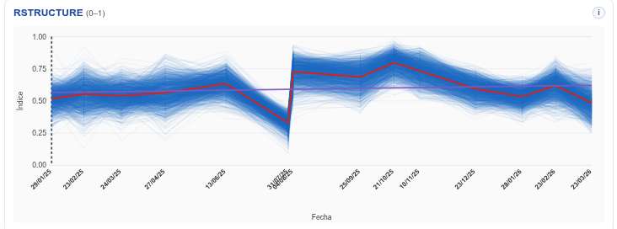
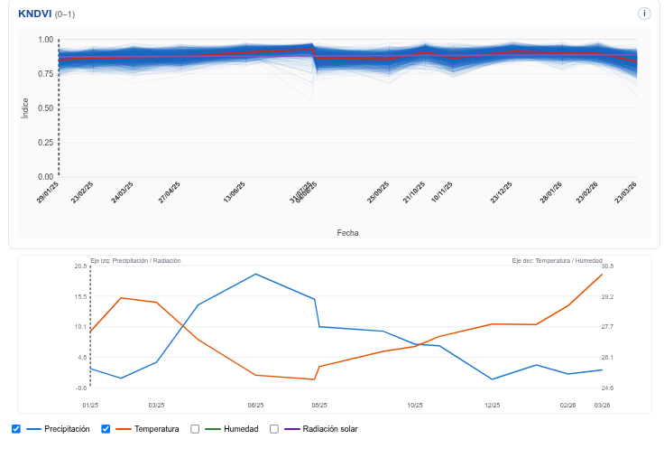
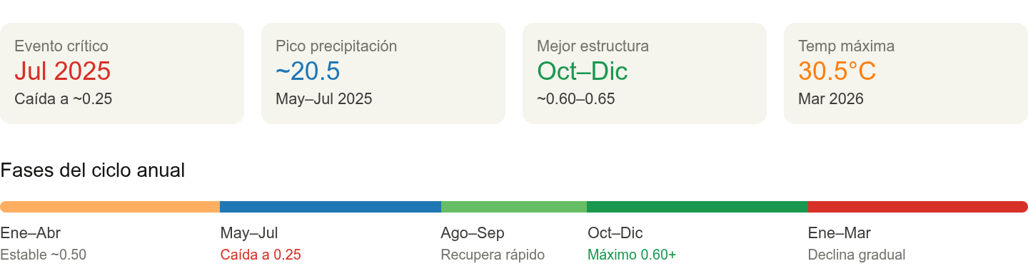
Análisis desde las series de tiempo y variables agroclimáticas
ALERTAS POR COMPORTAMIENTOS ATÍPICOS
Agricultura más Inteligente con

Slide 15
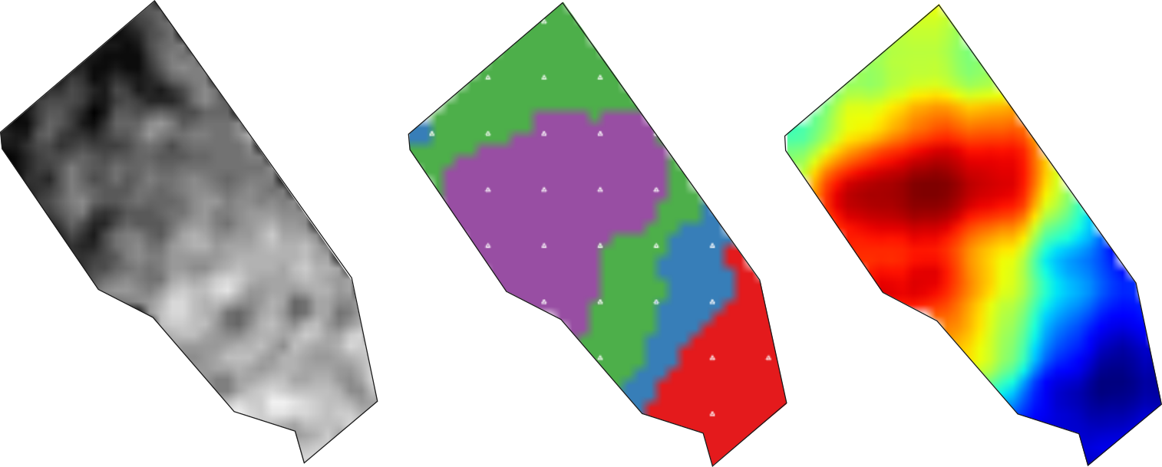
Agro GeoFísica - realmente conoces tu suelo
Zonificación y muestreo óptimo
DEM
Análisis de covariables
Permite identificar el lugar de muestreo más óptimo, reduciendo costos y análisis innecesarios
Agricultura más Inteligente con

Slide 16
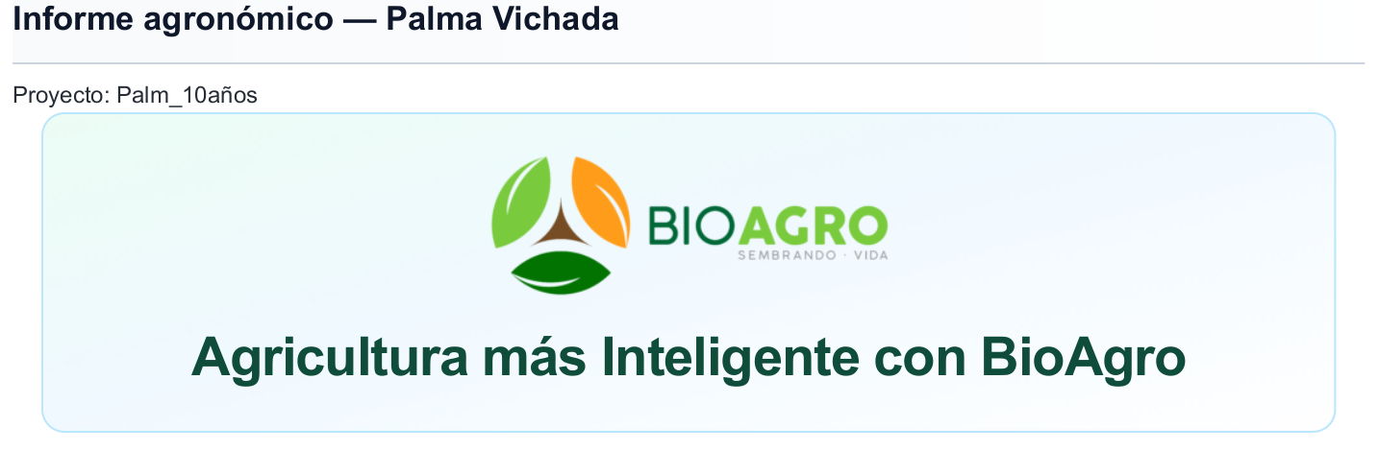
Permite identificar los lugares y acciones específicas a realizar en tu cultivo.
NO arrojes abono (dinero) a todo por igual
Agricultura más Inteligente con

Slide 17
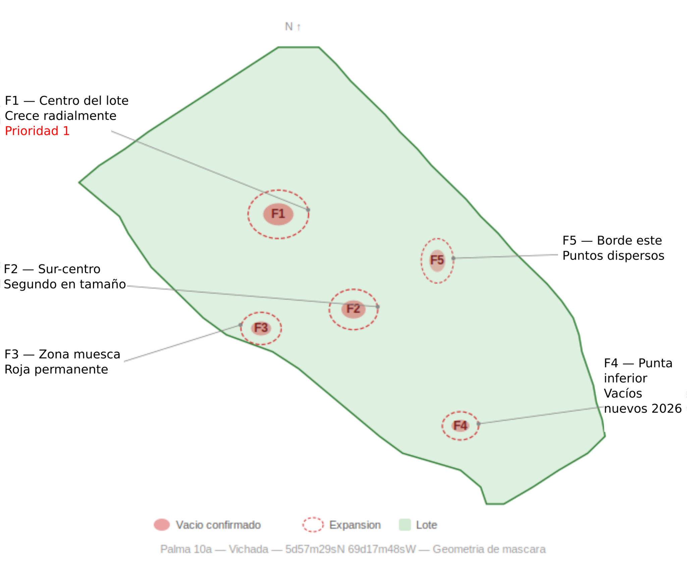
Zonas críticas de mortalidad en expansión

Slide 18
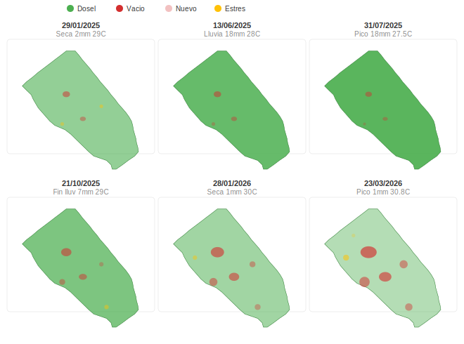
Evolución en el tiempo de zonas que merecen atención

Slide 19
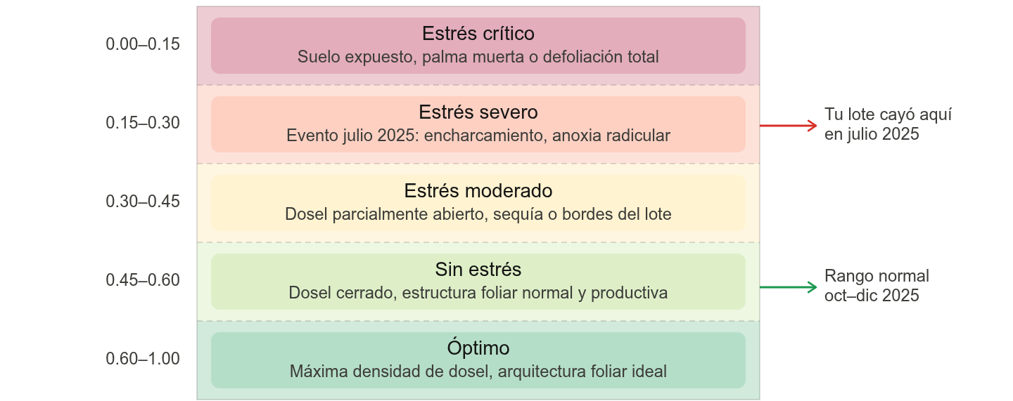
La importancia de las alertas y tendencias
Agricultura más Inteligente con

Slide 20
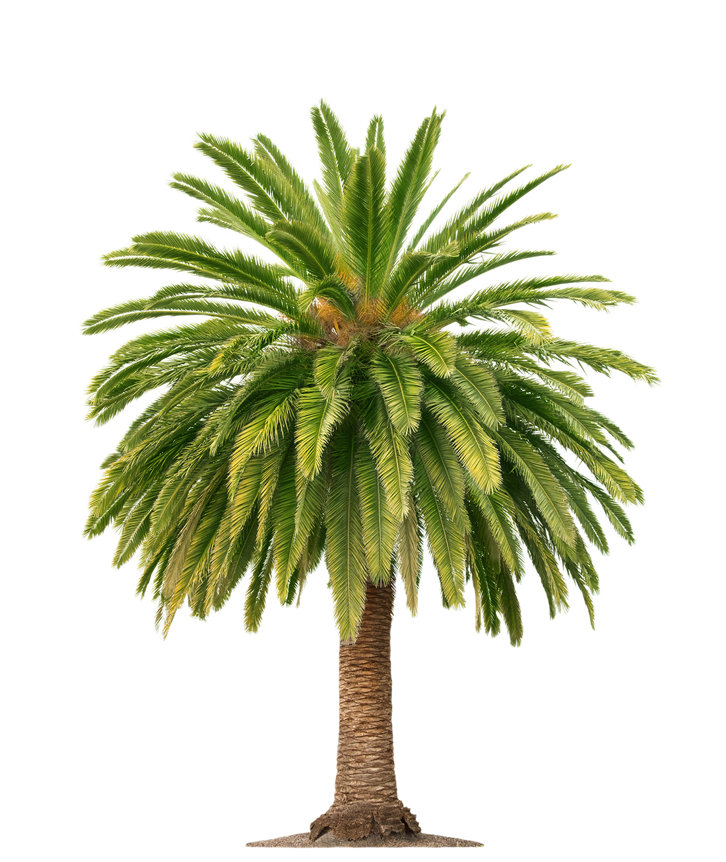
RECOMENDACIONES CRITICAS
1. Inspección fitosanitaria inmediata de los 5 focos de mortalidad identificados.
2. Vuelo con dron multiespectral (<5 cm/px) para conteo individual de palmas muertas.
3. Manejo diferenciado por zona: fertilización reforzada KCl + kieserita priorizando la zona sur.
4. Coberturas vivas y mulch de tusas para retención hídrica.
Agricultura más Inteligente con

Slide 21

Gracias,
https://bioagro.com.co/
info@bioagro.com.co
Efrain Laverde +57 310 8834069
Nilson Delgado +57 321 9496159
Ariolfo Camacho +57 321 3496461
Agricultura más Inteligente con

